Slide 1
第6章 电磁感应
第六章 电磁感应 （Electromagnetic Induction）
§6-1. 电磁感应的基本规律
§6-2. 感生电动势、涡旋电场
§6-3. 动生电动势
§6-4. 自感与互感
§6-5. 磁场的能量

Slide 2







§6-3. 动生电动势
§6-3. 动生电动势
× × × × ×
× × × × ×
× × × × ×
× × × × ×
× × × × ×
× × × × ×
一.动生电动势产生的微观机理
+
b
导体棒 ab 运动时，电子受力：
洛仑兹力
−
a
电 场 力
平衡时：棒两端形成恒定电势差
棒ab就相当于一个电源。
洛仑兹力：产生动生电动势的根本原因，是电源中的非静电力

Slide 3
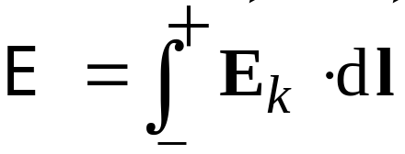
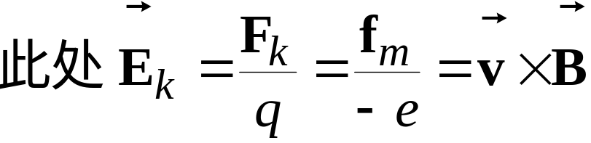

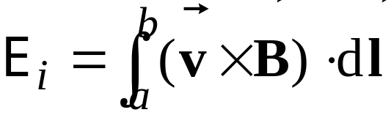
§6-3. 动生电动势
二.动生电动势及其计算
× × × × ×
× × × × ×
× × × × ×
× × × × ×
× × × × ×
× × × × ×
1.由定义:
+
b
+
−
−
a
动生电动势：
(导体在磁场中运动产生动生电动势的普遍公式)
注: (1)图中U_{a} < U_{b},电动势正向：从负极a→正极b;
(2)积分是沿着运动导线进行的。

Slide 4


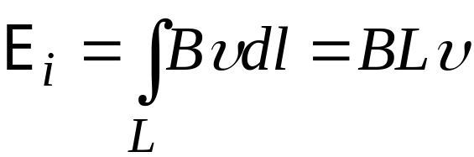




§6-3. 动生电动势
(3) 动生电动势方向的判定： （三种方法）
    楞次定律；
    左手定则；
    利用 定方向。
特例：若满足：匀强磁场、直导线、导线各处运动速
度v相同，且 三者互相垂直，则：
a
b

Slide 5




§6-3. 动生电动势
三者不互相垂直，则要运用投影(或分解)的办法找出三者互相垂直的分量计算，例如：
c
B
r
B
⊥
B
‖
θ
a
b
θ
（1）
（2）

Slide 6

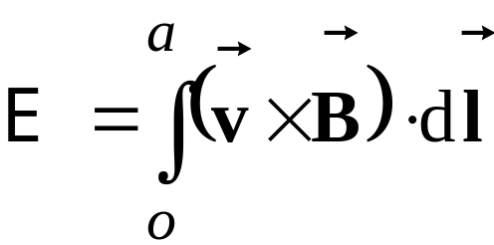
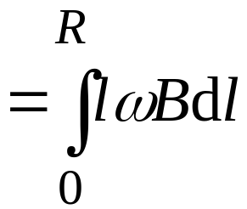

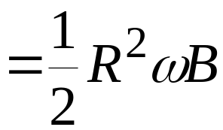



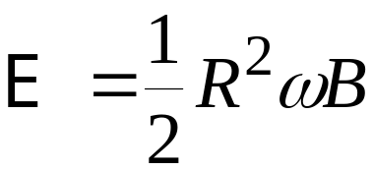
§6-3. 动生电动势
例1. 法拉弟圆盘发电机
演示
R
a
o
并联
思考：
能否用法拉弟电磁感应定律求解？
交流发电机
可以！自己完成

Slide 7







§6-3. 动生电动势
2.(作辅助线构成闭合回路) 用电磁感应定律求解
例
有一半圆形金属导线在匀强磁场中作切割磁
力线运动。
已知：
求：动生电动势
解：
方法一
+
+
+
+
+
作辅助线，形成闭合回路。
+
+
+
+
+
+
+
+
+
+
R
方向：
+
+
+
+
+

Slide 8




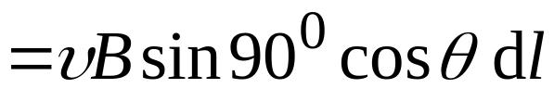

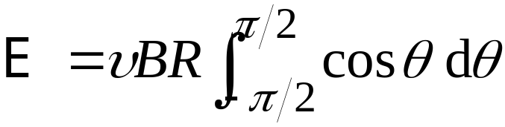


§6-3. 动生电动势
例
有一半圆形金属导线在匀强磁场中作切割磁
力线运动。
已知：
求：动生电动势。
解：
方法二
θ
+
+
+
+
+
θ
+
+
+
θ
+
+
+
+
+
+
+
R
+
+
+
+
+
方向：

Slide 9





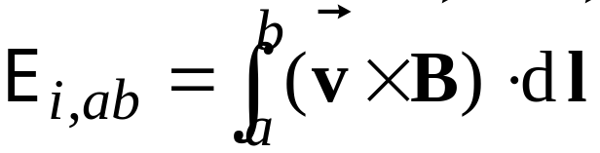
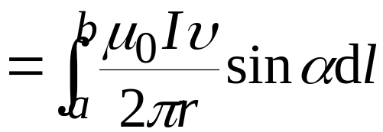
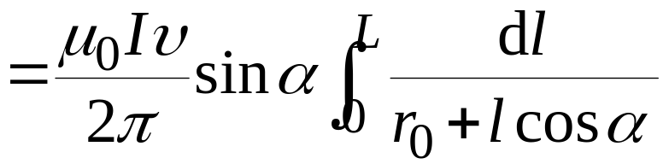
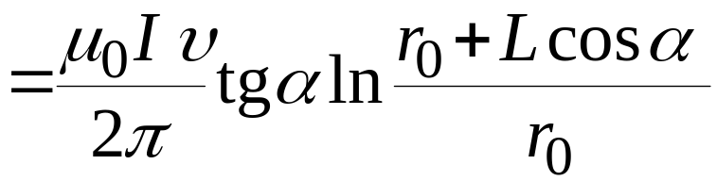


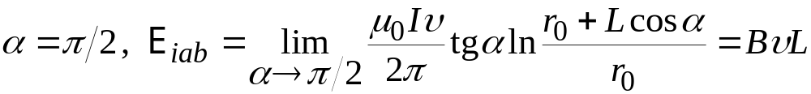
§6-2. 动生电动势
例: 如图, 细直金属线长L, 已知: α,
b
求a端距导线r₀时的
I
r
解:
a
α
r₀

Slide 10






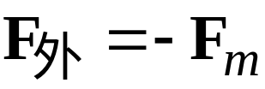
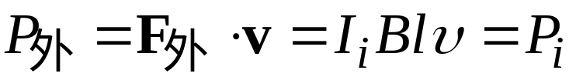
§6-3. 动生电动势
三. 电磁感应中的功和能
x
从能量角度考虑右图系统:
× × × × × × ×
× × × × × ×
× × × × ×
× × × × × × ×
b
c
ε_{i}
1. ab匀速向右⇒ ⇒abcd回路
电流I_{i}⇒作功⇒能量从哪来?
l
d
a
解释:
I_{i} (单位时间内) 作功:
ab因I_{i}受安培力向左:
为保持匀速,需外力
, 向右
(机→电)

Slide 11








§6-3. 动生电动势
2. 动生: L-力 ⇒ ⇒ abcd回路电流I_{i} ⇒作功,
但L-力应恒不作功, 怎样解释?
× × × × ×
× × × × ×
× × × × ×
× × × × ×
× × × × ×
× × × × ×
解释: 如图, -e受力
, 向下
⇒ 向下速度分量
⇒L-力
, 向左.
L-合力 与−e的合速度
⇔ 作功功率:
即: 总的Lorentz力确实不作功!

Slide 12


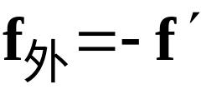

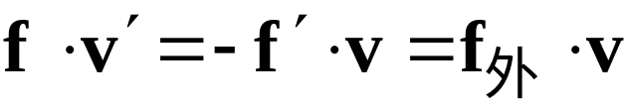

§6-3. 动生电动势
3. Lorentz力到底起什么作用?
× × × × ×
× × × × ×
× × × × ×
× × × × ×
× × × × ×
× × × × ×
为使-e向右匀速运动,
需外力 (向右)抵消 ：
代入
, 得:
微观:
L-力的分量使-e沿导线运动所作的功
=
外力反抗L-力的另一分量 所作的功
宏观:
感应电动势所作的功
=
外力拉导线所作功
⇒ L-力转换能量, 接受外力 的功, 对电荷作功

Slide 13
习题: 6.9, 6.11 , 6.13
第6章 电磁感应

Slide 14
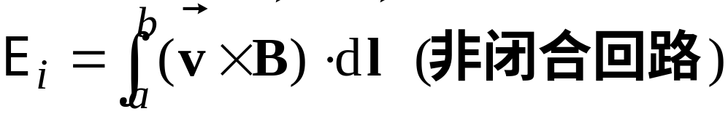
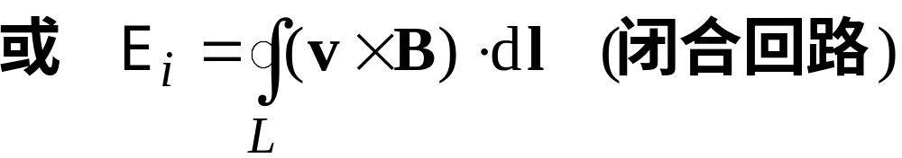
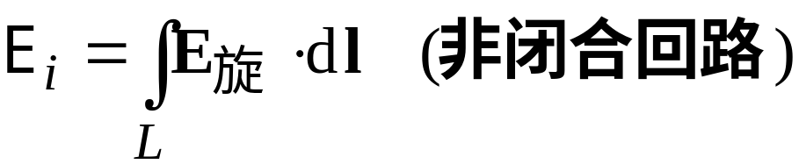
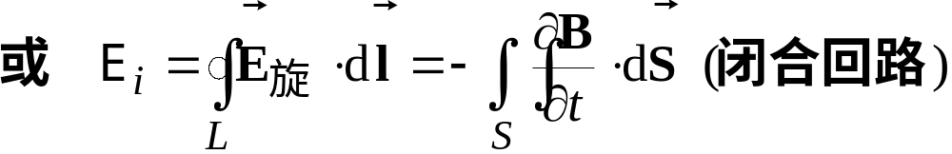
§6-3. 动生电动势
小 结
B不变，导线或回路运动，即只有动生电动势存在时:
导线或回路静止，B瞬变，即只有感生电动势存在时：

Slide 15
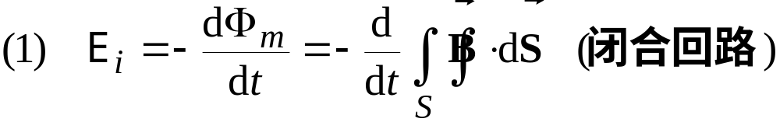
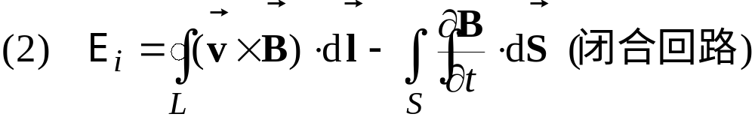
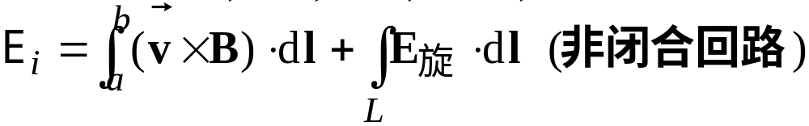
§6-3. 动生电动势
法拉第电磁感应定律是电磁感应的普遍定律,对动生、感生、或二者同时存在的任何电磁感应现象都适用。
故电磁感应定律的普遍表述形式有两种：
对于非闭合回路，也可作适当辅助线构成闭合回路， 用电磁感应定律求解 #

Slide 16
§6-3. 动生电动势
磁流体发电机→Plasma通过磁场产生E_{动}而发电,效率高.
涡电流：
大块导体在磁场中运动或处于变化磁场中时，其内部产生涡旋状感应电流——涡流。(很多应用)
有利有弊
电磁阻尼(演示)
电气列车的电磁制动
感应加热
金属熔炼、焊接、表面淬火等高效节能无污染。
耗能；过热→事故
磁记录：一种现代信息技术，利用铁磁材料(磁带、
磁盘或磁鼓)的特性和电磁感应的规律等。
参考书：1.物理学原理在工程技术中的应用,马文蔚等
高教版，2001。
2.大学物理学,Vol.3,张三慧，清华版，1999。

Slide 17
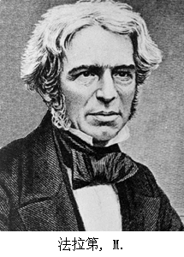
电磁感应
新的技术革命、工业革命的标志；现代电磁理论、现代电工学、电力工业、电子技术的基础。
在工业和科学技术中有着广泛的应用。
2003.10.16日神州五号载人航天成功 !
Michael Faraday (1791-1867)

Slide 18
§6-3. 动生电动势
法拉第1791生于伦敦附近一小村里，自幼家境贫寒，无钱念书，13岁开始当报童、做学徒工。他利用各种条件阅读书籍，潜心思考，使他开阔了视野，激发了对科学的浓厚兴趣。
1821年，法拉第读到奥斯忒关于发现电流磁效应的论文,很受启发，开始研究电磁现象。凭着对科学的强烈热爱，法拉第对科学有一种自然追求，他对称性思维了磁能生电，经过“10年”艰苦的实验，失败了几百次，在1831年11月终于发现了电磁感应现象。他还发现了电解定律(1833),磁光效应(1845)等。他提出了自然界统一的思想,提出场的概念,这些思想已成为物理学的基石。

Slide 19
§6-3. 动生电动势
1867年8月25日，法拉第在其书房的椅子上去世，人们遵其遗言在他的墓碑上只刻下了名字和生卒年月。法拉第终生勤奋刻苦，孜孜不倦，不畏艰难，坚忍不拔地探求科学，为人类留下了许多宝贵遗产，却丝毫不计个人名利，这种无私无畏献身科学的精神永远值得我们怀念和学习。
纵观物理学发展史，可以看到，凡是有所作为的科学家，都是百折不挠，不辞辛苦，勇于实践，以极大的献身精神投入科学研究的人。也只有这样的人，才能在崎岖的道路上不畏艰险、前赴后继，为科学的发展做出贡献。
科技工作者应具备有特殊素质，培养起坚定的意志品质和奋发拼搏的不屈精神。
Δ小结

